Slide 1
История праздника

Slide 2
День России – важный государственный праздник Российской Федерации, отмечаемый ежегодно 12 июня. До 2002 года он именовался как День принятия Декларации о государственном суверенитете России. Это один из самых «молодых» государственных праздников в стране.

Slide 3
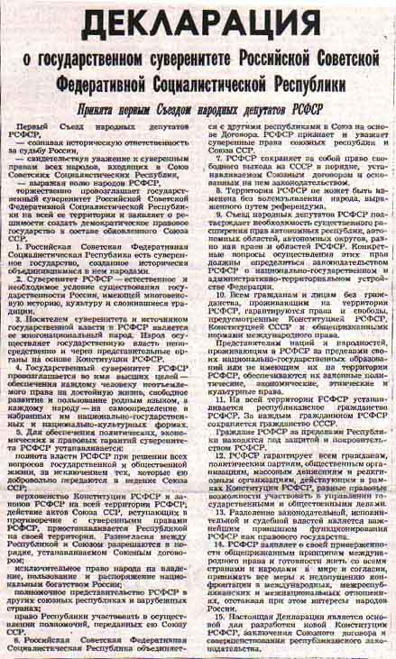
12 июня 1990 года первый Съезд народных депутатов РСФСР принял Декларацию о государственном суверенитете России, в которой было провозглашено главенство Конституции России и её законов. К тому времени многие республики СССР уже приняли решение о своем суверенитете, поэтому данный документ принимался в условиях, когда республики одна за другой становились независимыми. Важной вехой в укреплении российской государственности стало принятие нового названия страны – Российская Федерация (Россия).

Slide 4
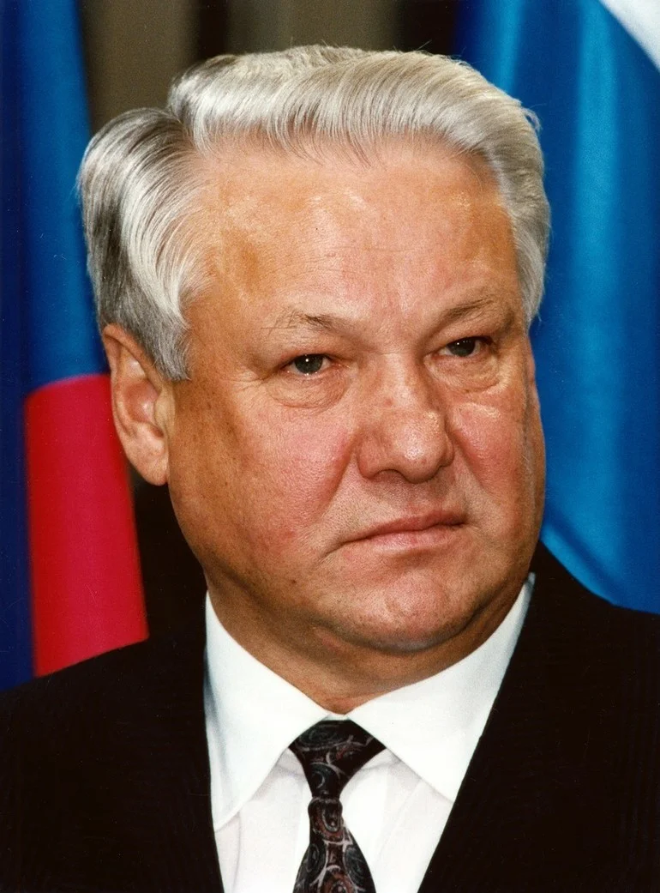
12 июня помимо «независимости» Россия обрела и первого Президента – в этот день, но уже в 1991 году, состоялись первые в истории страны всенародные открытые выборы президента, на которых одержал победу Б.Н. Ельцин. Именно он своим указом № 1113 от 2 июня 1994 года придал 12 июня государственное значение, а сам праздник получил название – День принятия Декларации о государственном суверенитете Российской Федерации.

Slide 5
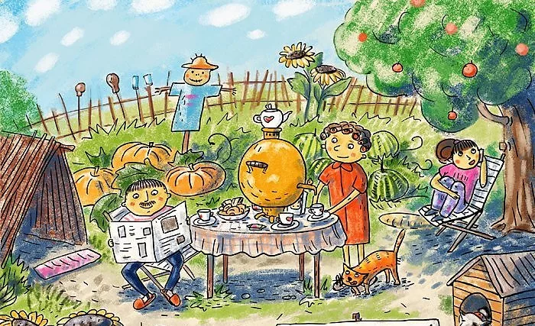
Но первая попытка создать главный государственный праздник, который бы ознаменовал начало отсчета новой истории России, оценивалась неоднозначно. В народе он толковался по-разному, а опросы населения тех лет наглядно демонстрировали полное отсутствие понимания у россиян сути праздника. Для большинства 12 июня стало еще одним выходным днем, когда можно поехать куда-нибудь на отдых или на дачу.
Хотя в ряде российских
городов проводились
праздничные мероприятия,
но особого размаха не
наблюдалось.

Slide 6
В своем выступлении в честь данного праздника в 1998 году Борис Ельцин попробовал раз и навсегда прекратить кривотолки относительно 12 июня, предложив отмечать его как День России. Официально новое название праздник получил 1 февраля 2002 года, когда в силу вступили положения нового Трудового кодекса РФ.

Slide 7
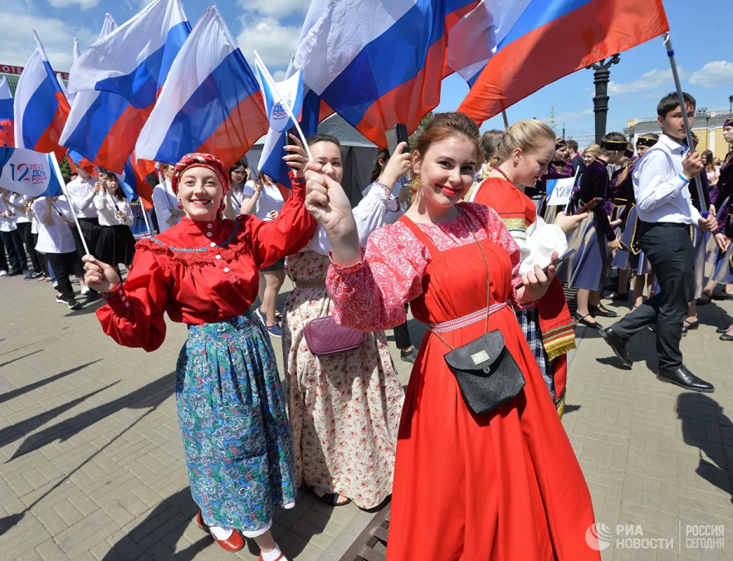
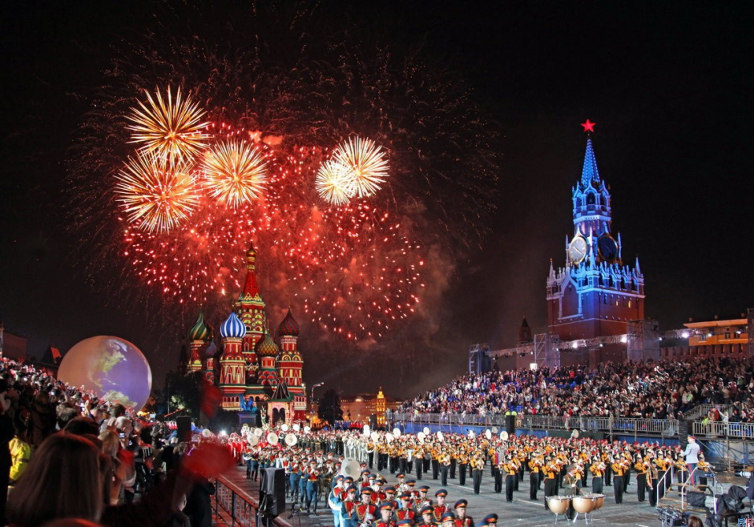
В День России проводятся праздничные концерты и мероприятия в городах России и в столице. Улицы украшены национальными флагами и российской символикой. На Красной площади проходят официальные и праздничные мероприятия, которые завершаются праздничным салютом.

Slide 8
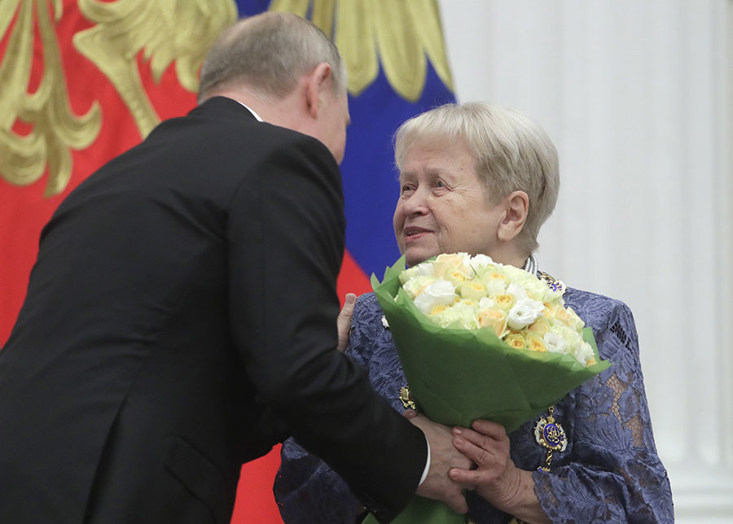
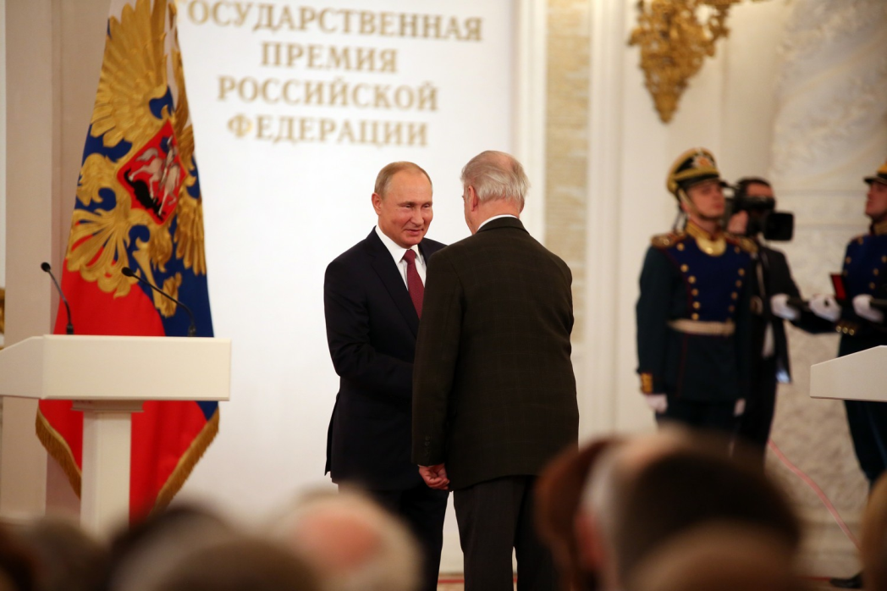
Кроме того, в День России президент Владимир Путин вручает государственные премии за выдающиеся достижения в сфере науки и технологий, литературы, искусства и гуманитарной деятельности. В 2020 году планируется присвоить выдающимся людям звание Героев труда.

